Slide 1
CASA EN LIKÍN III

Slide 2
CASA EN LIKÍN III
Información de la Propiedad
Exteriores: Rancho, Piscinas, Otros
Interiores: Dormitorios, Sala, Comedor, Cocina
Jardín y Planos
Likín - Areas de Juego

Slide 3
Likín III
Likín, ubicado en el Km. 113 camino a Iztapa, es el desarrollo vacacional del Pacífico más cercano a la ciudad de Guatemala, con acceso por medio de carretera de 4 vías.
El condominio tiene acceso directo de la carretera, sin necesidad de pasar por el Puerto de San José ni caminos vecinales, lo cual hace que el tiempo de viaje sea el mínimo.
Con Garita y personal de Seguridad y totalmente circunvalado, Likín es un desarrollo que da mucha seguridad para la familia.
Likín III combina calles pavimentadas por medio de las cuales se tiene acceso directo a las viviendas, con canales navegables que permiten llegar hasta las playas del área, Iztapa y Monterrico.
Las mejoras en sus instalaciones, zonas de juego y esparcimiento han sido constantes, en beneficio de todos los vecinos
Las cuotas de mantenimiento y de agua son reducidas y muy por debajo de las de otros desarrollos (Q 1,100 y Q 250)

Slide 4
Casa en Likín III
Vivienda con 362 M2 de construcción, ubicada en dos terrenos con 40 mts de frente y 30 mts de fondo, para un total de 1,717.4 vr2, que dan a uno de los canales de Likín III
Terreno totalmente circulado en 3 lados con paredes al exterior
Casa de 3 Módulos conectados por un Rancho central
Piscina para niños bajo el Rancho central, que adicionalmente tiene una mesa en el exterior con barra hacia la cocina.
Piscina principal conectada a la piscina de niños y también con conexión a una tercera piscina-bar
Piscina-Bar con bancos dentro del agua hacia el área de bar del rancho principal, y asiento corrido para jacuzzi, todo con mosaico
Rancho Principal abierto de 7 x 20 mts que tiene 4 áreas:
Área de mesa de Comedor
Área de Bar que da al Comedor y a la Piscina-Bar
Área de Sala con televisión
Área de juego con mesa de billar
En el fondo del rancho hay un baño y un closet para muebles

Slide 5
Casa en Likín III
Jacuzzi con mosaico al lado de la Piscina principal
El Rancho Principal da hacia el canal y tiene un deck de madera de 18 mts de largo por 3 mts de ancho
Todo el frente del canal con el deck de madera del Rancho tiene Mangle natural que le da privacidad a toda esta área
La colindancia del terreno con el canal (40 mts) está protegida con malecón
Muelle flotante en el canal para estacionar lancha y wave runner
Adicionalmente hay una rampa hacia el canal para guardar lancha y una plataforma de apoyo
Jardín amplio de 20 mts de largo por 8 mts de ancho
Área para estacionamiento bajo sombra de palmeras (3 carros)
Área con piso de concreto para estacionar otros 2 carros, que adicionalmente tiene una canasta de basquetbol

Slide 6
Casa en Likín 3
La Casa consta de Sala, Comedor, Cocina, 4 Dormitorios, 3 Baños y Servicio, distribuida en 3 módulos conectados por un rancho:
Módulo con de Sala, Comedor y Cocina con Aire Acondicionado, Dormitorio de Servicio (convertido actualmente en Lavandería) con baño de servicio y patio.
Módulo de Dormitorio Principal con Aire Acondicionado, cama King, closet y baño de doble función; Dormitorio 2 con Aire Acondionado, 2 camas, closet y baño propio.
Módulo de Dormitorios 3 y 4 cada uno con Airea Acondicionado, 4 camas y closet, que comparten un baño de doble función.
Adicionalmente tiene una bodega grande donde se guarda una moto de 4 ruedas y tiene estanterías.
Cuarto de maquinas donde está la bomba de piscina y filtro

Slide 7
RANCHO PRINCIPAL: MESA DE COMEDOR

Slide 8
RANCHO PRINCIPAL: COMEDOR, SALA Y BAR

Slide 9
RANCHO PRINCIPAL

Slide 10
RANCHO PRINCIPAL

Slide 11
BAR Y COMEDOR EN RANCHO

Slide 12
BAR, COMEDOR Y SALA EN RANCHO

Slide 13
BAR HACIA COMEDOR Y PISCINA

Slide 14
BAR HACIA COMEDOR Y PISCINA

Slide 15
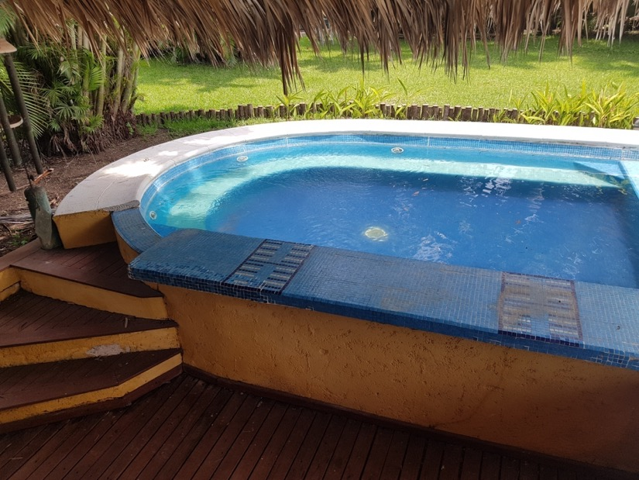
PISCINA HACIA BARRA DE BAR

Slide 16
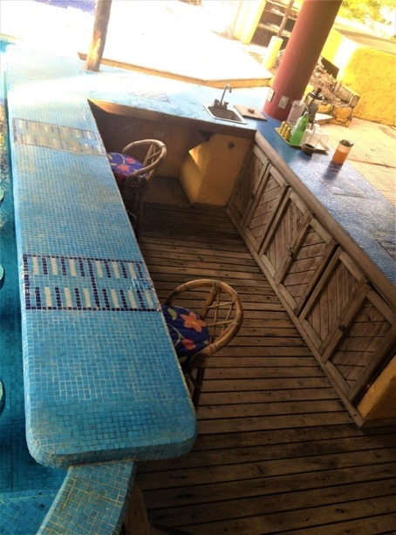
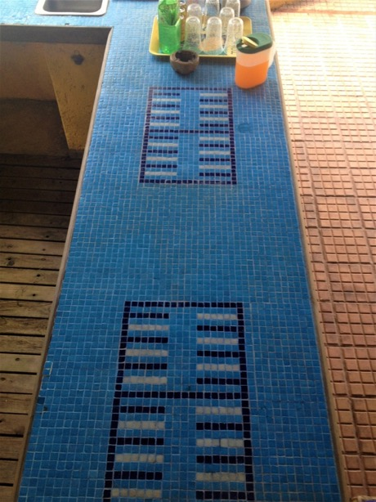
BAR: TOP CON LAVACOPAS y BACKGAMMON

Slide 17
BAR EN RANCHO: PUERTAS DE MUEBLE Y PISO DE MADERA EN AREA HÚMEDA

Slide 18
DECK DE MADERA TRATADA JUNTO AL MANGLE Y CANAL

Slide 19
DECK DE MADERA TRATADA JUNTO AL MANGLE Y CANAL

Slide 20
PISCINA-BAR CON BANCOS EN EL AGUA Y ASIENTO CORRIDO CON SALIDAS DE AIRE

Slide 21
CANAL DE CONEXIÓN ENTRE PISCINA-BAR Y PISCINA PRINCIPAL Y JACUZZI ANEXO

Slide 22
PISCINA PRINCIPAL Y RANCHO CENTRAL DE CASA

Slide 23
EXTERIOR DE MÓDULO DE DORMITORIOS

Slide 24
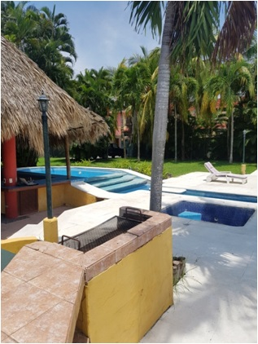
TERRAZA Y CHURRASQUERA

Slide 25
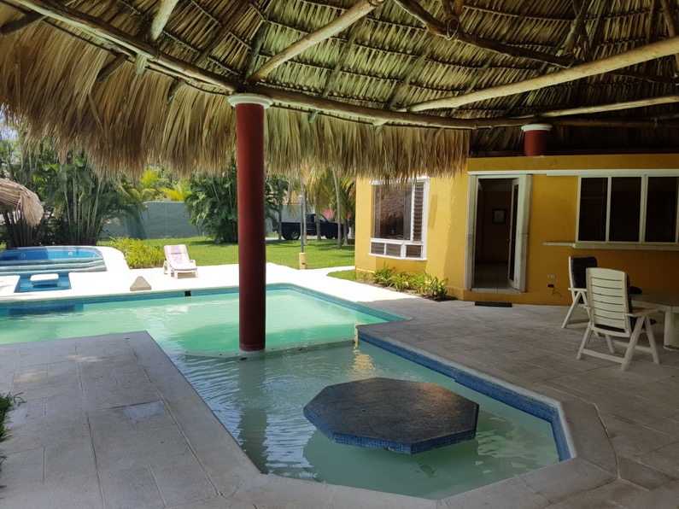
PISCINA PARA NIÑOS y MESA EXTERIOR

Slide 26
MESA EXTERIOR AFUERA DE VENTANA DE COCINA

Slide 27
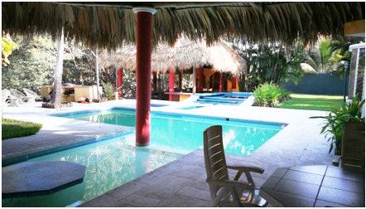
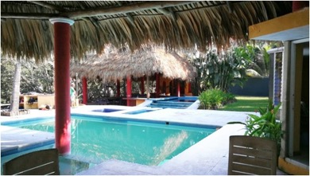
RANCHO CENTRAL DE CASA Y PISCINA

Slide 28
MÓDULO DE DORMITORIOS

Slide 29
MESA EXTERIOR, PISCINA, TERRAZA Y CHURRASQUERA

Slide 30
PISCINA Y ÁREA DE ASOLEARSE

Slide 31
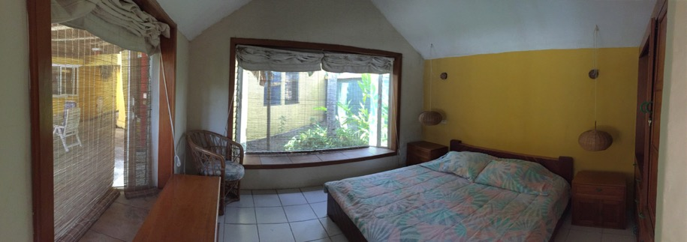
DORMITORIO PRINCIPAL

Slide 32
DORMITORIO PRINCIPAL (con cama King)

Slide 33
DORMITORIO PRINCIPAL

Slide 34
DORM. PPAL: BAÑO DE DOBLE FUNCIÓN

Slide 35
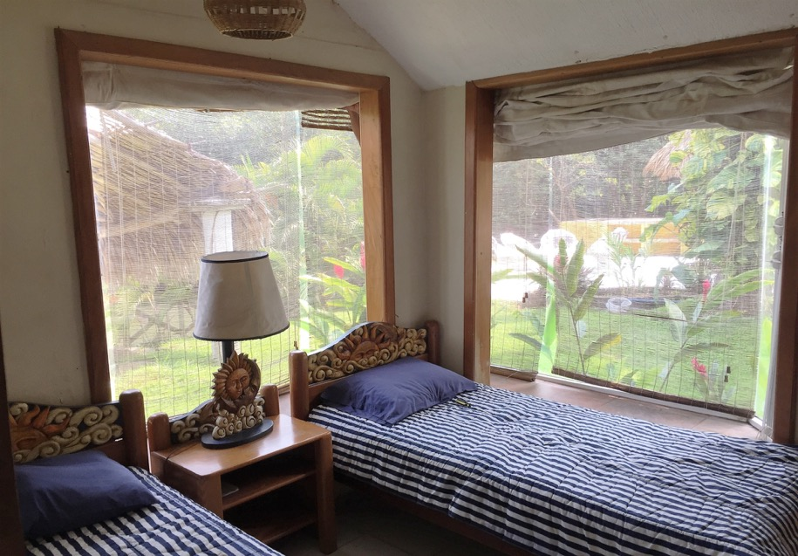
DORMITORIO 2

Slide 36
DORMITORIO 2 (con 2 camas)

Slide 37
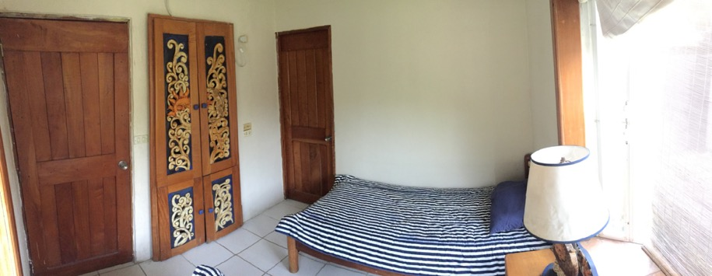
DORMITORIO 2

Slide 38
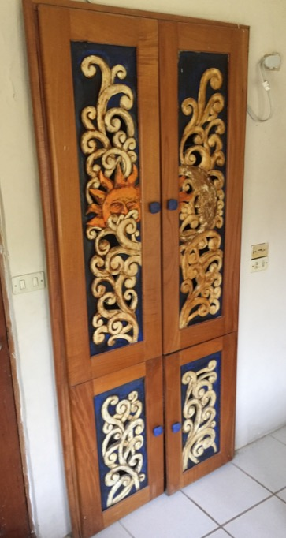
DORM. 2 CABECERA DE CAMAS Y CLOSET

Slide 39
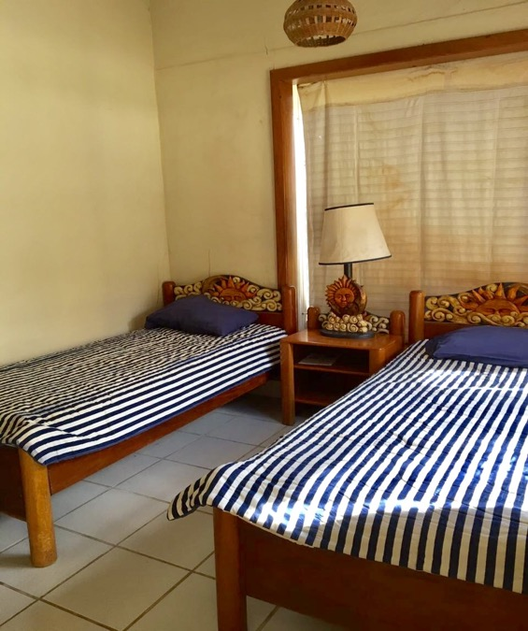
DORMITORIO 2

Slide 40
BAÑO DORMITORIO 2

Slide 41
BAÑO DORMITORIO 2

Slide 42
DORMITORIO 3

Slide 43
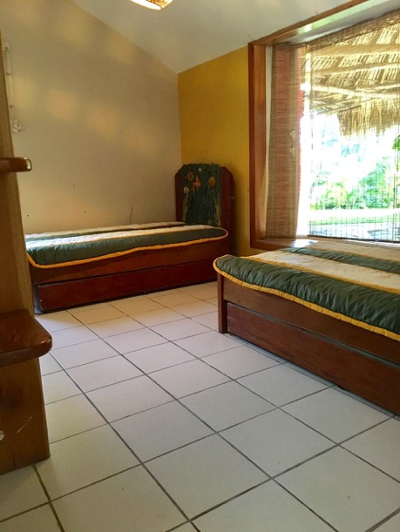
DORMITORIO 3 (4 camas, 2 dobles)

Slide 44
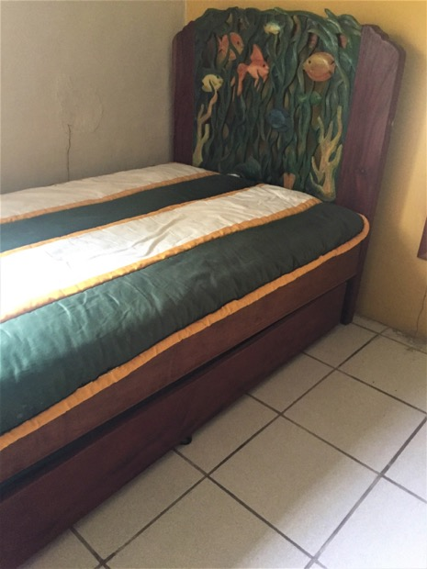
DORM. 3: CAMAS Y CLOSET

Slide 45
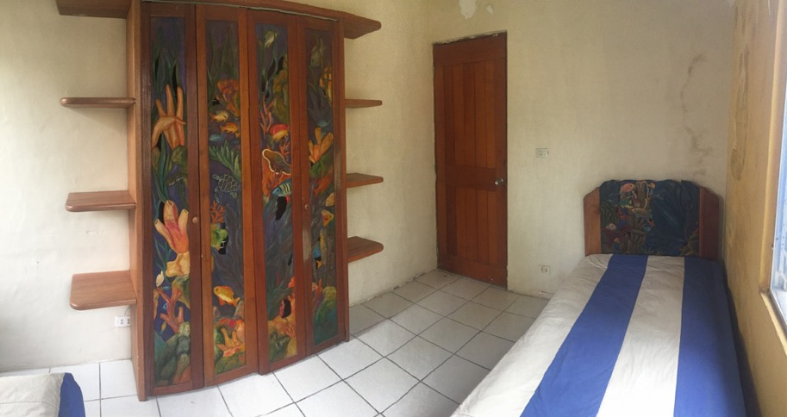
DORMITORIO 4

Slide 46
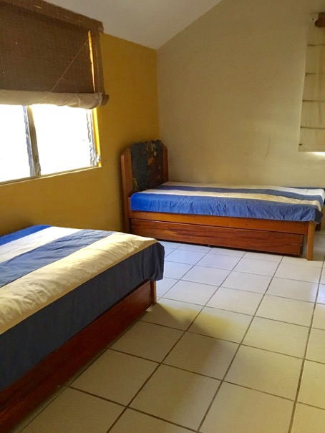
DORMITORIO 4 (4 camas, 2 dobles) + CLOSET

Slide 47
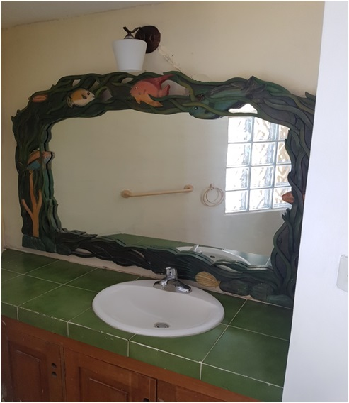
DORM. 3 y 4: BAÑO de DOBLE FUNCIÓN

Slide 48
SALA

Slide 49
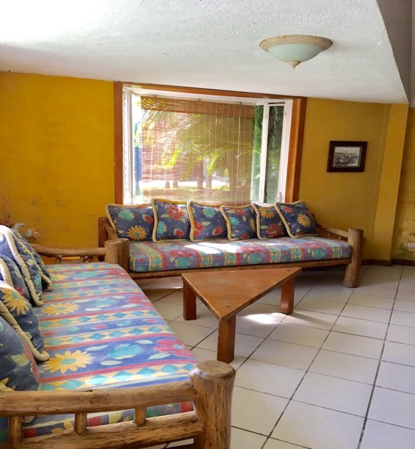
SALA: SOFÁS de MADERA ROLLIZA

Slide 50
COMEDOR

Slide 51
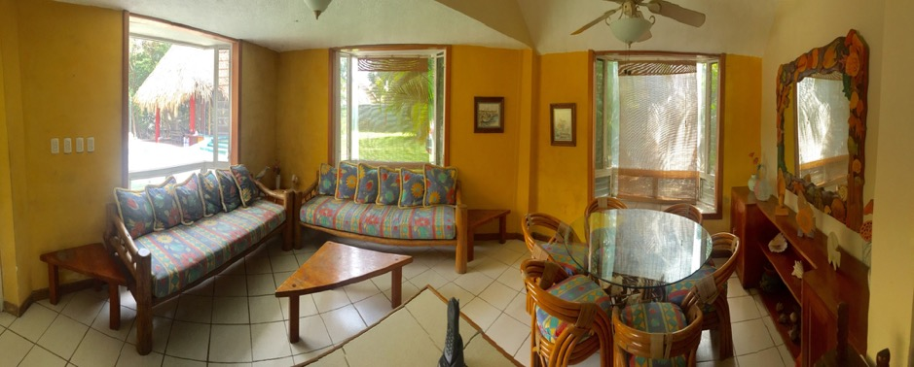
SALA Y COMEDOR

Slide 52
SALA, COMEDOR Y BARRA DE COCINA

Slide 53
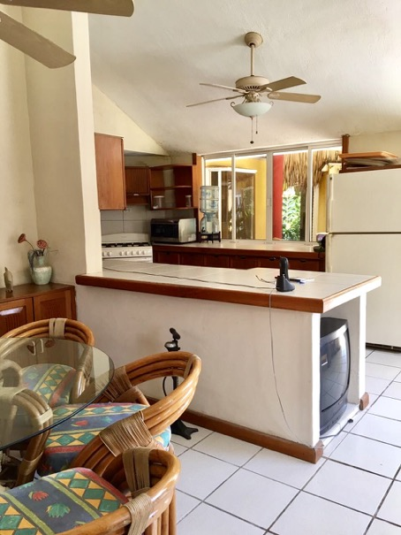
COCINA CON BARRA HACIA COMEDOR Y HACIA LA MESA EXTERIOR

Slide 54
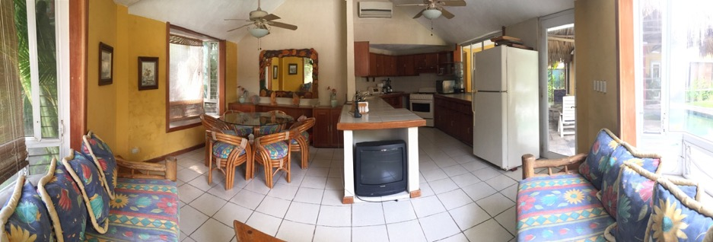
COMEDOR Y COCINA

Slide 55
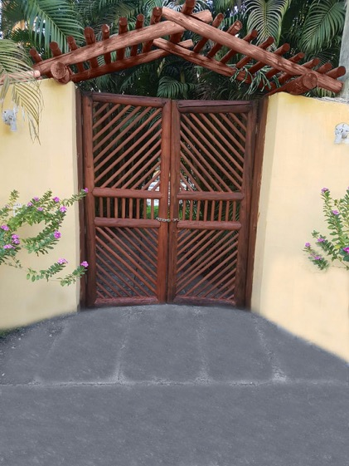
INGRESO PEATONAL

Slide 56
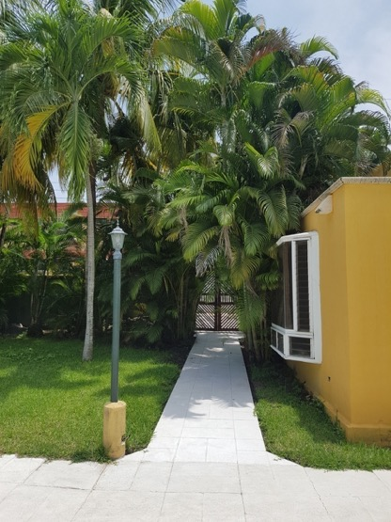
INGRESO PEATONAL

Slide 57
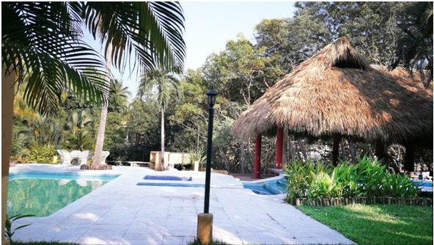
VISTA DESDE INGRESO PEATONAL

Slide 58
JARDÍN

Slide 59
JARDÍN

Slide 60
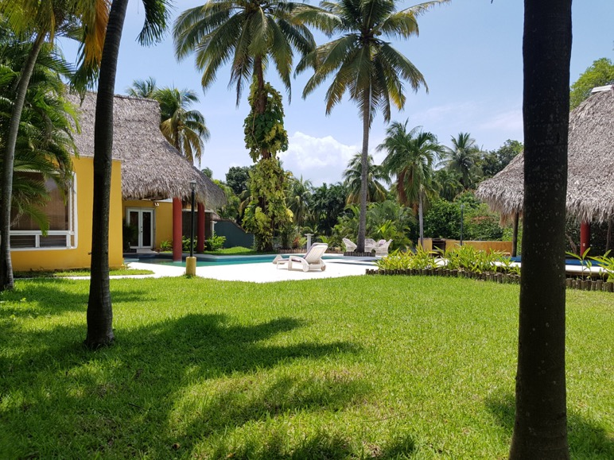
JARDÍN

Slide 61
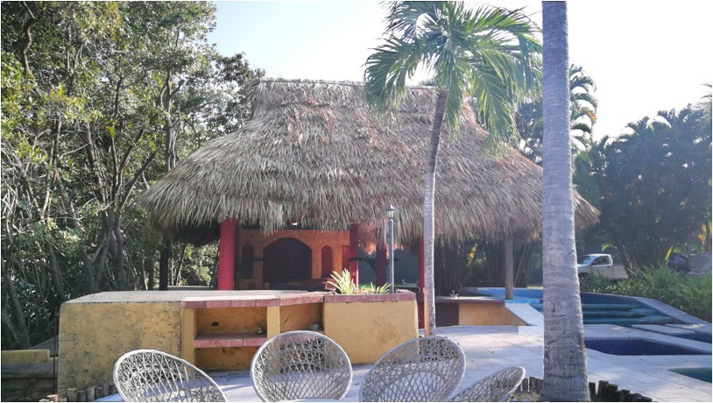
VISTA DESDE JARDIN JUNTO A CANAL

Slide 62
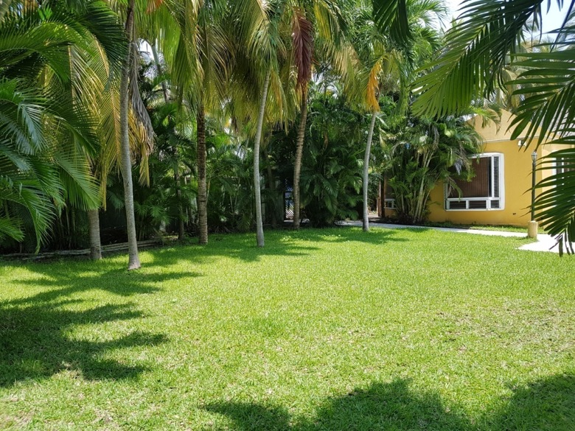
JARDÍN, PARQUEO Y ÁREA PARA AMPLIACIÓN

Slide 63
JARDÍN, PARQUEO Y ÁREA PARA AMPLIACIÓN

Slide 64
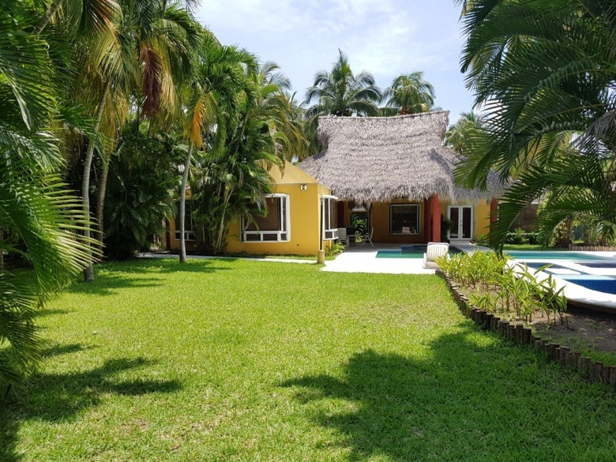
JARDÍN, PARQUEO Y ÁREA PARA AMPLIACIÓN

Slide 65
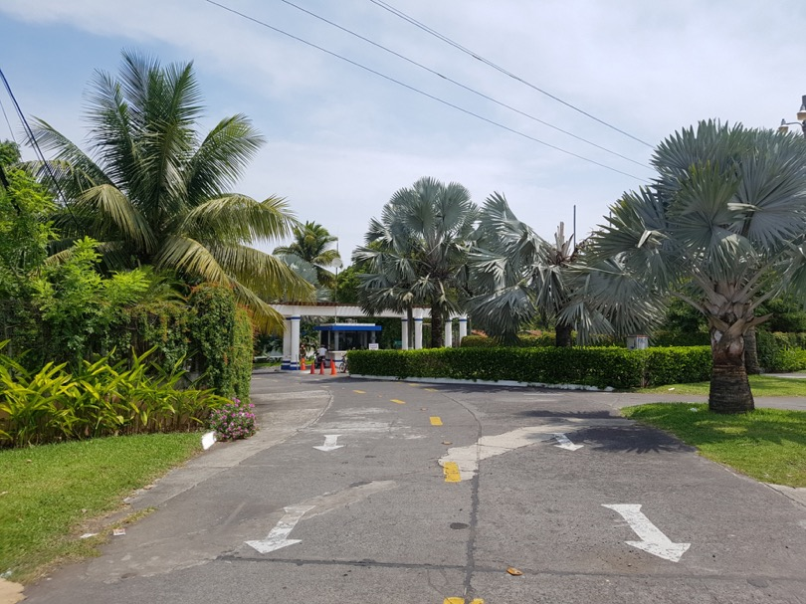
INGRESO VEHICULAR A LIKÍN

Slide 66
LIKÍN – JUEGOS PARA NIÑOS

Slide 67
LIKÍN – JUEGOS PARA NIÑOS

Slide 68
LIKÍN – JUEGOS PARA NIÑOS

Slide 69
LIKÍN – ARENERO PARA NIÑOS

Slide 70
LIKÍN – VOLLEY BALL DE PLAYA

Slide 71
LIKÍN – CAMPO BASKET BALL

Slide 72
LIKÍN – CAMPO BASKET BALL

Slide 73
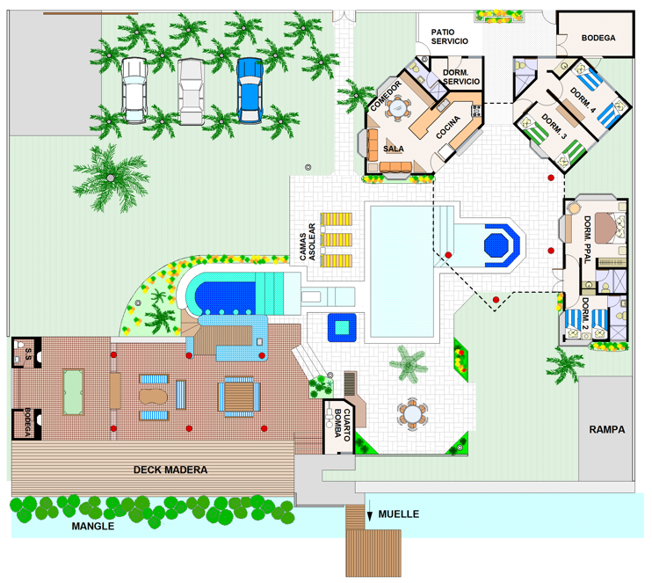
PLANO DE CASA ACTUAL

Slide 74
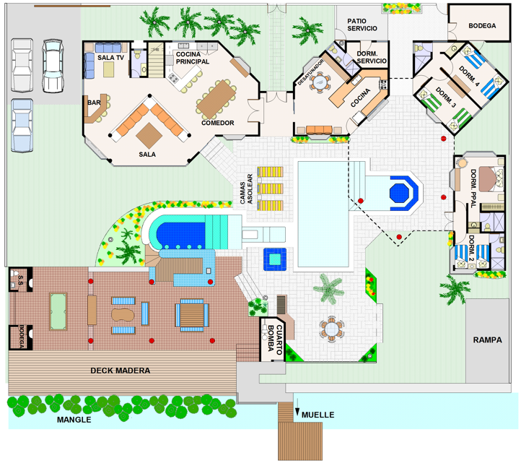
PLANOS DE POSIBLE AMPLIACIÓN EN 2 NIVELES

Slide 75
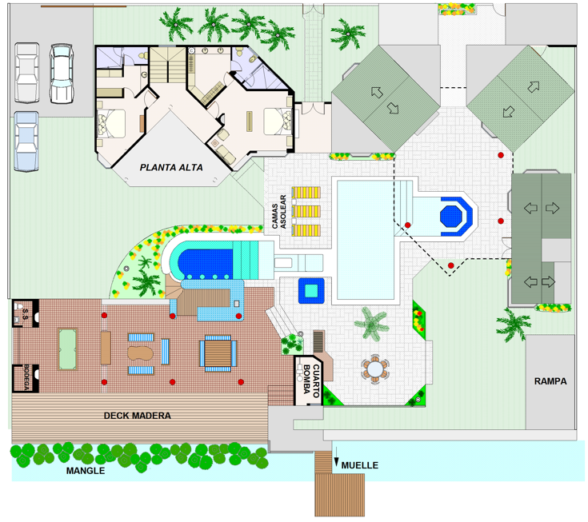
PLANOS DE POSIBLE AMPLIACIÓN SEGUNDO NIVEL

